Slide 1

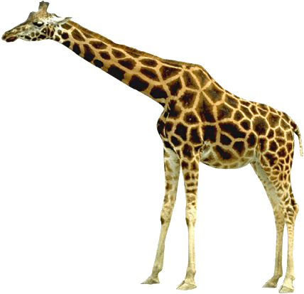
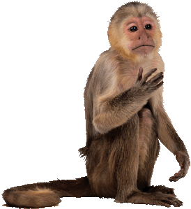

Муниципальное бюджетное дошкольное образовательное учреждение детский сад комбинированного вида № 33 «Журавлик» г. Туапсе
Животные жарких стран
Выполнила воспитатель
Ларионова Светлана Ивановна

Slide 2
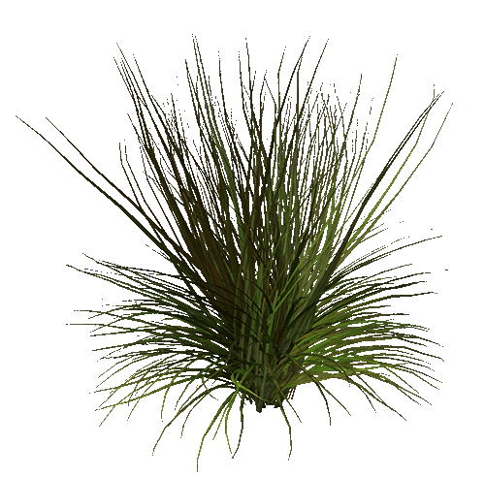
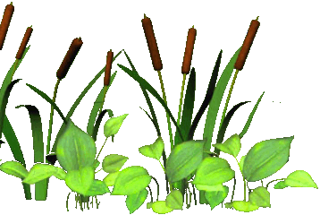
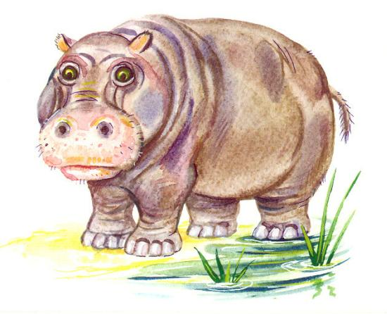
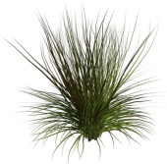
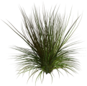



БЕГЕМОТ
Бегемот – неуклюжее животное с бесшерстною кожею синевато – бурого цвета. Огромная голова, ноги толстые и короткие, так что брюхо его почти касается земли. Тяжёлый зверь этот бывает длиною более 4 метров и весом более 4 тон. Питается прибрежными и водными растениями, но при случае не отказывается и от насекомых, рептилий , от овощей и даже от арбузов. Днём он остаётся в воде и камышах, хорошо плавает и ныряет, по ночам же кормится на берегу травою. Может находиться под водой до 15 минут. Уши, ноздри и глаза бегемота расположены в одной плоскости, поэтому, даже находясь под водой, он может видеть, слышать и дышать. Маленькие бегемотики тоже рождаются в воде и вначале учатся плавать, а только потом ходить по суше. Молоко они сосут под водой, при этом самка лежит на дне на боку. Живёт бегемот в Африке.

Slide 3
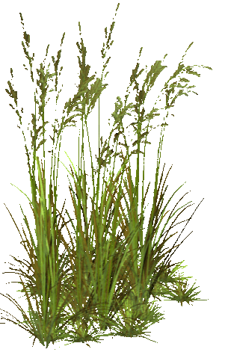
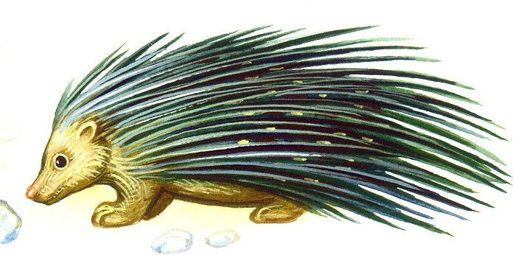
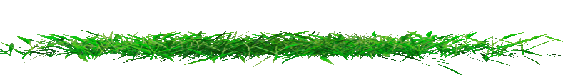
ДИКОБРАЗ
Дикобраз только с виду грозный, а сам ни на кого не нападает. Иглы ему нужны только для обороны, у дикобраза их около 30 тысяч. Много иголок, а весят они всего 250 граммов, потому что внутри пустые, подобны стволу пера. Может взъёживать колючки. Обороняясь, дикобраз трясёт хвостом, производя устрашающий треск, и даже может пробить иголками обувь. Детёныши рождаются с мягкими иглами и открытыми глазами. Уже через неделю иглы становятся жёсткими. Питается дикобраз свежей зеленью, корнями, луковицами и клубнями, плодами и семенами деревьев и кустарников. Осенью - различными плодами: огурцами, арбузами, дыней, тыквой и др.

Slide 4
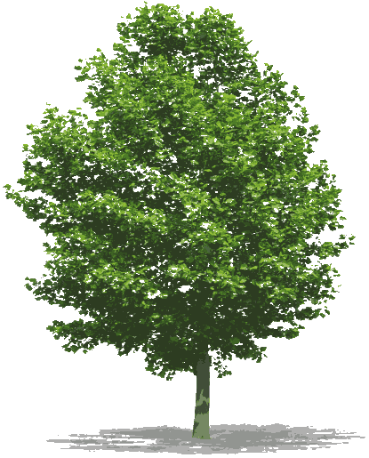
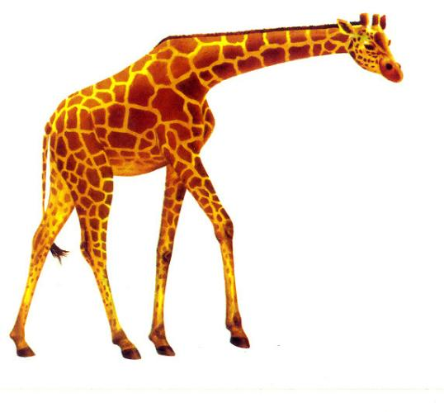

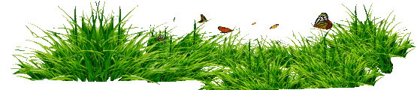
ЖИРАФ
Жираф самое высокое животное, его рост достигает 6 метров, из которых половина — шея. Голова длинная и худая. Туловище короткое, а передние ноги значительно длиннее задних. Цвет шерсти беловатый, с желтоватым крапом и коричневыми пятнами. У жирафа чуткий слух, острое зрение и обоняние. Он быстро бегает, до 50 километров в час. Это кроткое, красивое и быстроногое животное обитает в Африке, где водится небольшими стадами. Питается в основном древесными листьями и травой.

Slide 5
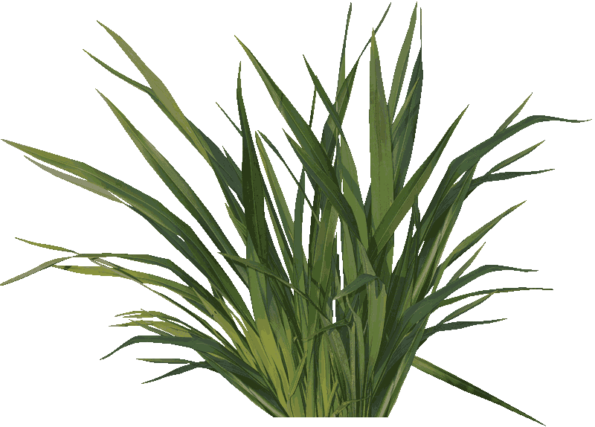
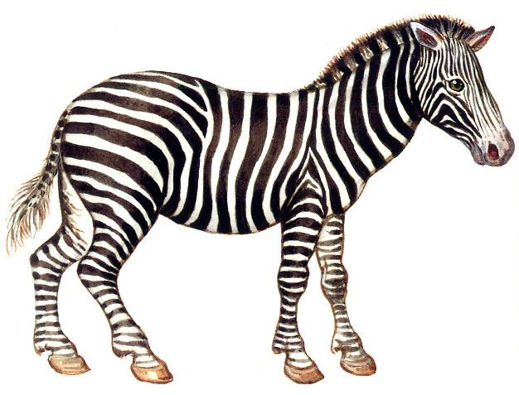
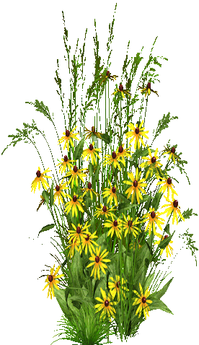
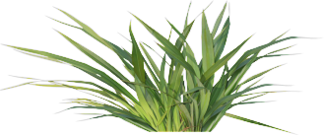


ЗЕБРА
Вертикальные чёрно-белые полоски хорошо скрывают зебру среди травы. А то, что трава другого цвета, — не важно, ведь лев, единственный враг зебры, цветов не различает. У зебры широкие круглые копыта, поэтому она может скакать со скоростью более 60 километров в час. Копытами и зубами зебра защищается от врагов. Обитает зебра в степях и саваннах Восточной и Южной Африки. Питаются зебры травянистыми растениями.

Slide 6
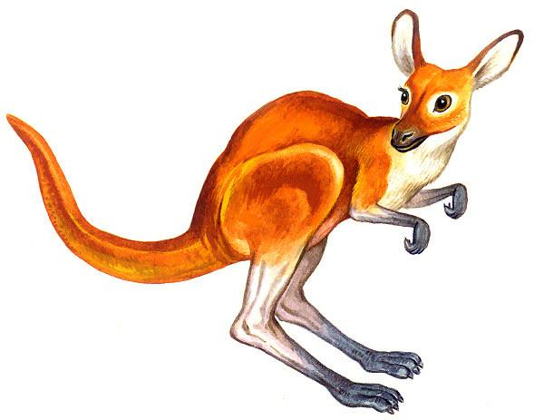
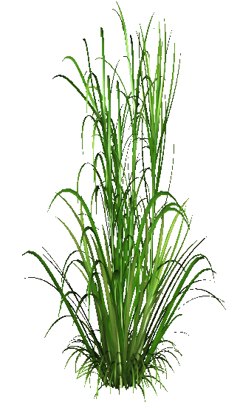
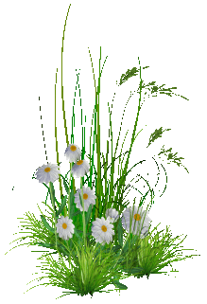

КЕНГУРУ
Задние лапы у кенгуру в несколько раз больше передних, поэтому он не умеет ходить, а только прыгает — до 10 метров в длину и до 3 метров в высоту. Несмотря на свою робость, он ловко обороняется хвостом и задними лапами. А ещё у кенгуру есть большая кожаная сумка, хотя на самом деле это глубокая складка на животе. В этой сумке живёт маленький детеныш-кенгурёнок. Он ведь рождается совсем маленьким, величиной с грецкий орех. Живёт кенгуру в Австралии. Питается травой, молодыми листьями и корнями.

Slide 7
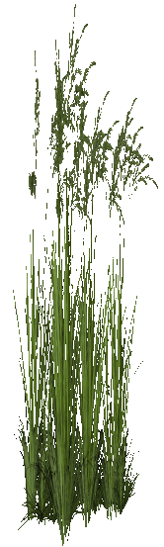
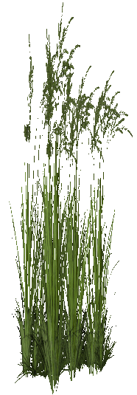
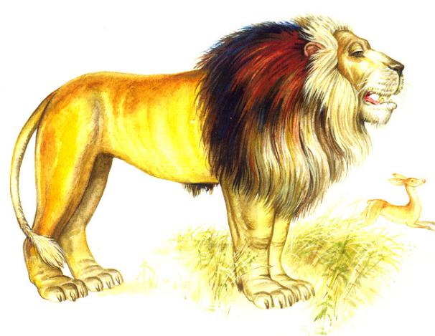

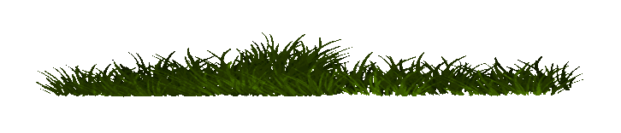
ЛЕВ
Льва не зря называют царём зверей. Вид его величествен, голос его – страшное рычание, приводящее в ужас всех обитателей леса. Рост длиною до двух с половиной метров. Голова у него покрыта длинной золотистой гривой, походка царственная. Лапы у льва хоть и невысокие, но очень сильные — ударом лапы раздробляет у лошади спинной хребет, опрокидывает самого сильного человека. Сила его и впрямь изумительна. Например, он уносит быка с такой же лёгкостью, как кошка крысу. Лев не очень быстро бегает, но прыгает превосходно, до 12 метров. Львята рождаются слепыми и беспомощными. В возрасте около года начинают охотиться. В это время львы учатся рычать, причём самцы делают это громче и более басовито, чем самки.

Slide 8
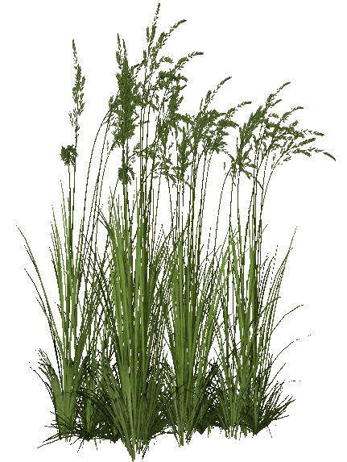
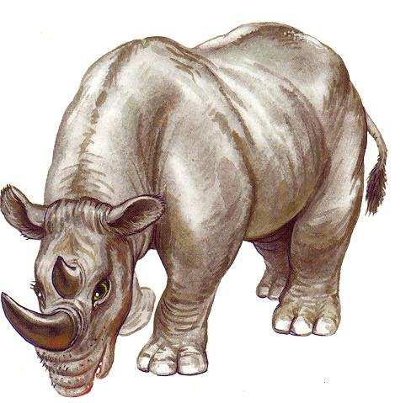



НОСОРОГ
Носорог — самое крупное после слона животное, длина его тела может достигать 5 метров, а вес — 4 тонны. Неуклюжее, бесшерстное животное, с такой толстой и столь крепкой шкурой, что пуля нелегко пробивает её. Носорог плохо видит, но отлично слышит и чувствует запахи. Питается травой, ветками и листьями. Отличительный признак носорога — рог на носу, он очень твёрдый, хотя это не кость, а сросшиеся волосы. Рогами носорог раздвигает кусты. У новорождённого носорожика уже есть маленький светлый рог.

Slide 9
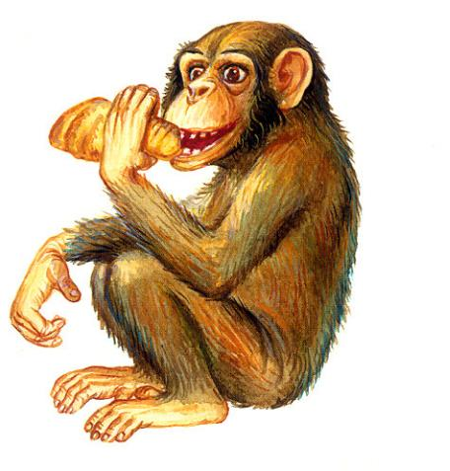
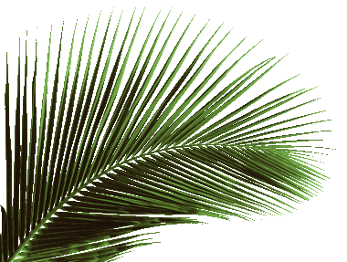
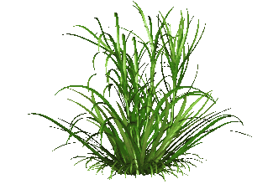

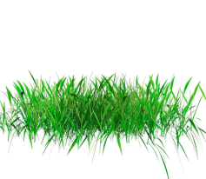
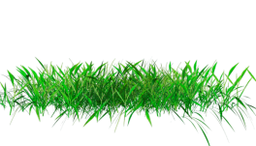
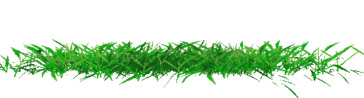
ОБЕЗЬЯНА
Существует около 190 видов обезьян. От карликовой мартышки — размером 12-15 сантиметров, — до гориллы, которая вырастает до 180 сантиметров. А ещё есть шимпанзе, макаки, павианы, капуцины... Одни обезьяны с длинными хвостами, другие совсем без хвостов. У обезьяны слабо развито обоняние, но очень хорошо зрение и слух. Живут обезьяны стаями, и главенствует у них вожак. Обезьяна очень нежна со своими детёнышами. В стае «соседки» помогают мамашам нянчить детей. Питаются мелкими животными (пауками, улитками, червями, насекомыми), травой, листьями, корнями и плодами растений.

Slide 10
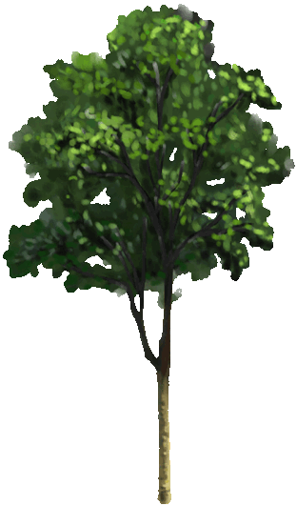

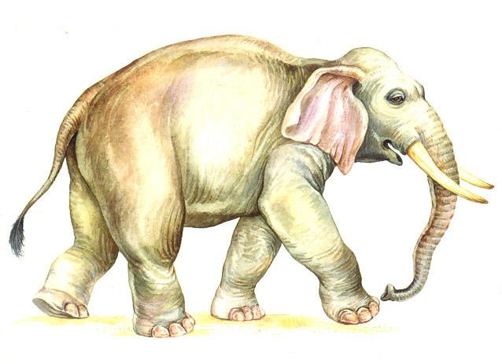
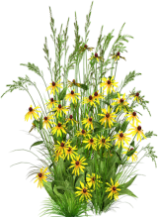
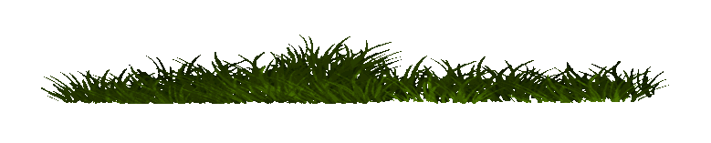
Слон
Слон- самый большой из сухопутных зверей (длина тела может доходить до 7 метров, а вес — до 7 тонн). Кожа толстая и покрыта немногими щетинистыми волосами. Голова большая, с длинными висячими ушами. Из верхней челюсти торчат два огромных бивня. Хобот его служит не только органом обоняния, но и для захватывания пищи. Хоботом может повалить самого сильного тигра и может поднять с земли мельчайшую монетку, вынуть пробку из бутылки, развязать узелок. Хоботом переливает воду в рот, берёт пищу. Питаются слоны растениями. Любит купаться. Несмотря на большие размеры слон очень ловкий, может пройти даже по горным склонам. Живёт до 80 лет.

Slide 11
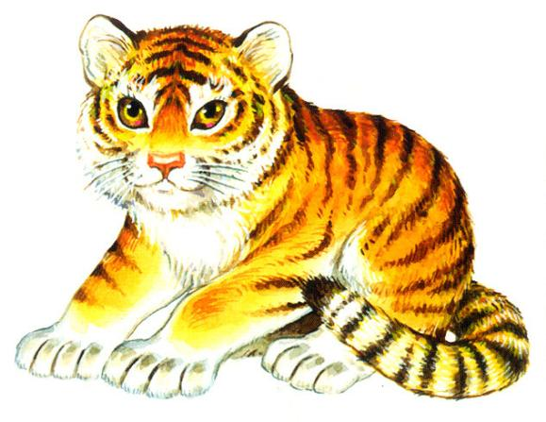
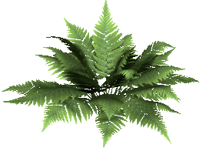
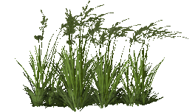
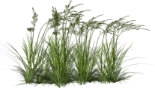
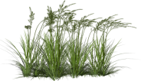
ТИГР
Тигр — самая крупная и грозная из диких кошек. Рыжего цвета, с поперечными полосами. Дорастает до трёх метров. Одним ударом лапы может убить лошадь. Прыжки у тигра пятиметровые, он прекрасно плавает и бегает. Это самый страшный из хищных зверей, так как не знает для себя никакой опасности. Детёныши-тигрята рождаются слепыми, весом примерно 1,5 килограмма, но уже через неделю глазки у них открываются, а через два месяца тигрята выбираются из логова и следуют за матерью.

Slide 12
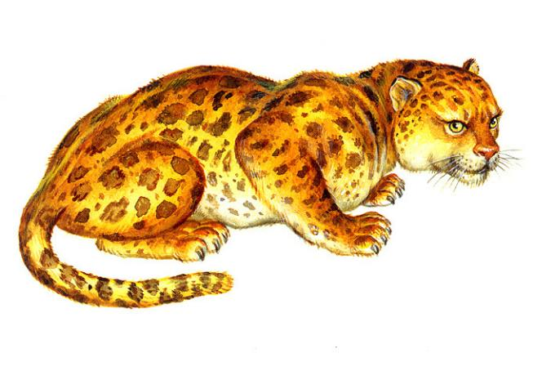
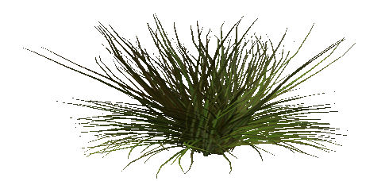
ЯГУАР
Ягуар — крупный хищник, его вес достигает 120 килограммов, рост до 2 метров длины. Легко лазает по деревьям, отлично плавает. Производит в стадах домашнего скота страшные опустошения и в состоянии схватить лошадь пастью, волочить её по земле на большое расстояние. Рогатый скот отважно обороняется против ягуара. Охотится даже на обезьян. Детёныши рождаются слепыми и глухими, но уже через несколько недель начинают исследовать своё логово, а через полгода выходят с матерью на охоту. Селятся ягуары в редколесье, покрывающем невысокие горы Северной Америки, а также в тропических лесах Южной Америки.

Slide 13
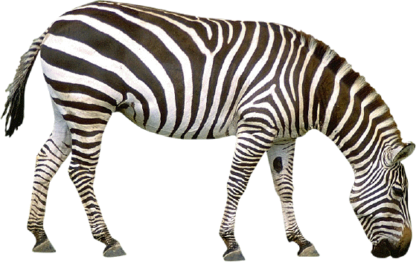
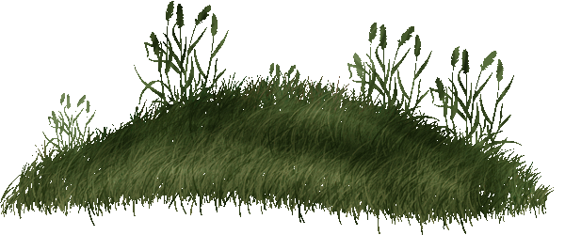
Используемая литература:
1. Энциклопедия для малышей «Царство животных»
Л. Яковлев; Москва «РОСМЭН» 1994 г. (текст).
2. Детский журнал «Мурзик и его друзья» ООО «Искательпресс» (текст, картинки).

